Slide 1
工學天下 15 樓之 1（次頂樓溫馨三房・銷售編號 4262WL）
房仲向屋主議價溝通簡報
【市場大盤反轉急凍・南區10大指標社區全數走跌・工學天下全紀錄價量剖析・同社區23間競售賣壓・南屯大墩人文與南區長億南園競品威脅・掌握稀缺成熟自住買盤】
報告單位：信義房屋專案團隊 | 標的：工學北路 141 號 15 樓之 1（40.10坪無車位） | 買方狀況：成熟中年自住家庭・做足功課・屋主願談可立即下斡旋金

Slide 2
工學天下 15 樓之 1・房仲向屋主議價溝通簡報
執行摘要：屋主當下面臨的 4 大關鍵決策局勢
📉 大盤確認反轉下修
第七波信用管制後，南區 53 棟老牌社區成交量暴跌 76.4%！中位數自 26.9 萬見頂回落，價格正式進入『緩跌』格局，近兩年買盤極端稀缺，越晚賣越難賣。
🏢 同社區 23 戶競售賣壓
同社區 591 即有高達 23 戶在售，三房佔 22 戶！鄰近老牌社區更有數十戶在賣，委售大塞車，削價競爭劇烈，誰先讓利誰先拿現金！
⚡ 兩大強烈競品威脅
買方正同時洽談南屯『大墩人文 11 樓』（室內 31.5 坪無灌水梯間）與南區『長億南園 8 樓』（室內 32 坪且水電已翻新），本案屋主若無意願協調，買方隨時轉移簽約！
🎯 把握稀缺成熟自住買方
年輕人只買新小宅，買 31.7 年老屋的只剩中年家庭。買方純自住，只要屋主願意談，可立即下斡旋金，是目前市場極罕見的實質好買盤！

Slide 3
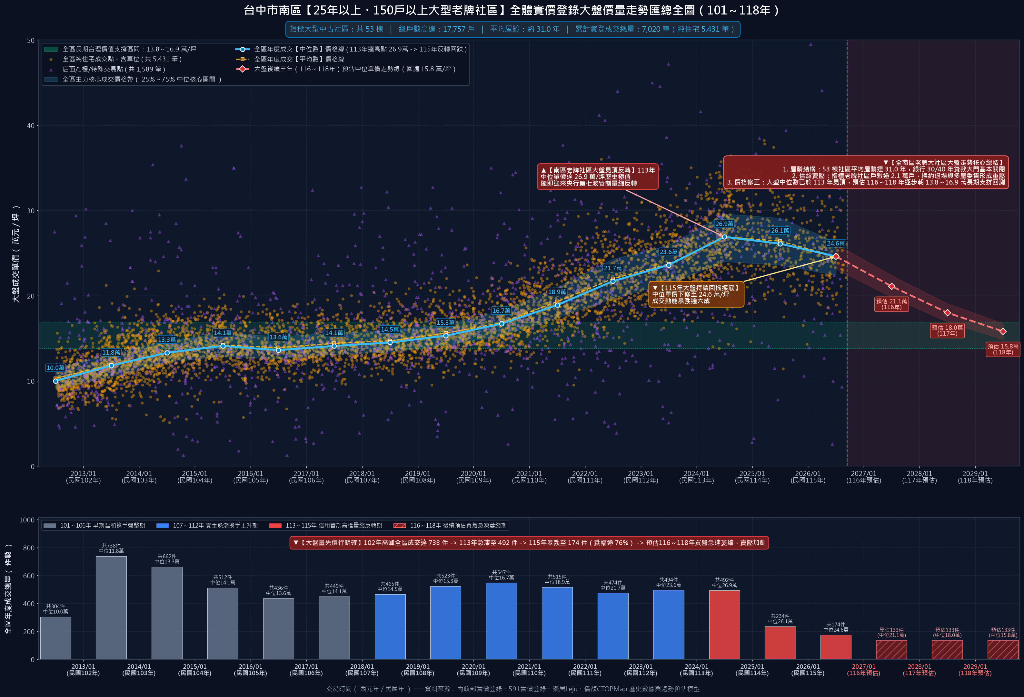
工學天下 15 樓之 1・房仲向屋主議價溝通簡報
宏觀鐵證 1：南區大盤暴跌 76.4%，價格正式向下反轉
📊 全南區大盤關鍵數據
• 大盤樣本完整
全南區 53 棟 25 年以上老牌大社區、涵蓋 21,208 戶、累計 7,022 筆成交實價登錄。
• 歷史見頂反轉
113 年大盤中位數衝上 26.9 萬/坪歷史極值，第七波信用管制後急速反轉下修至 24.6 萬/坪。
• 成交量雪崩 76.4%
年成交量自高峰 738 件崩縮至 115 年僅 174 件，市場動能徹底急凍！
• 『量先價行』鐵律
沒有成交量支撐，老屋價格只有緩跌修正一途，不可再心存追高幻想！

Slide 4
工學天下 15 樓之 1・房仲向屋主議價溝通簡報
大盤走勢預估：房市趨冷只會緩跌，房屋年齡越老越便宜
1. 信用管制掐死市場流動性
• 央行第七波信用管制全面收緊房貸成數。
• 銀行鑑價極度保守，放款滿水位持續延燒。
• 實質房貸利率站穩 2.5%～3.0%，買方負擔能力大幅縮水，只會持續觀望砍價。
2. 30 年老屋金融大關縮限
• 工學天下已 31.7 年，跨越 30 年金融門檻。
• 銀行內規『屋齡＋貸款年限』嚴格受限，無法貸滿 30/40 年長天期。
• 買方每月還款本金加重，老屋接手門檻越來越高，未來只剩全現金買方。
3. 未來三年價格逐年回測
• 根據南區大盤模型推估：
- 116 年下探：21.1 萬/坪
- 117 年下探：18.0 萬/坪
- 118 年回測歷史支撐：15.8 萬/坪
• 趁目前 20 幾萬高檔反轉初期賣出，是資產最佳安全落袋窗口！

Slide 5
工學天下 15 樓之 1・房仲向屋主議價溝通簡報
客觀實證：全南區 10 大類似指標老牌社區實價登錄全數反轉向下（鐵證總表）
指標社區建案 | 總戶數 | 歷史最高單價 | 115年最新成交 | 113➜115均價 | 跌幅 | 實登走勢反轉特徵
長億城攬翠區 | 669 戶 | 29.5 萬 (113/06) | 26.9 萬 (115/06) | 26.3 ➜ 23.2 萬 | -11.9% | 工學大案高點已過，量能大縮85%
工學天下 (本社區) | 452 戶 | 29.0 萬 (113/07) | 19.6 萬 (115/06) | 24.7 ➜ 20.7 萬 | -16.1% | 最新單價暴跌，正式摜破 2 字頭！
長億南園 | 171 戶 | 27.2 萬 (113/05) | 21.4 萬 (115/09) | 25.1 ➜ 21.8 萬 | -13.1% | 德富路指標回檔，9樓僅782萬
龍邦綠園道 | 322 戶 | 28.5 萬 (114/02) | 23.6 萬 (115/08) | 23.6 ➜ 21.3 萬 | -9.5% | 綠園道知名名宅高檔回落、買盤縮手
文心高第 | 266 戶 | 34.5 萬 (113/05) | 30.4 萬 (115/07) | 31.3 ➜ 28.5 萬 | -8.9% | 東興路高樓名廈見頂反轉修正
大東家華園 | 227 戶 | 27.7 萬 (113/03) | 20.3 萬 (115/07) | 24.5 ➜ 23.1 萬 | -5.9% | 學府商圈最新成交逼近 1 字頭！
假日半島 | 219 戶 | 33.2 萬 (113/10) | 24.8 萬 (115/07) | 29.4 ➜ 25.3 萬 | -14.0% | 復興路指標大樓下修逾 14%
文心大地 | 207 戶 | 28.4 萬 (113/07) | 24.1 萬 (115/05) | 26.4 ➜ 22.5 萬 | -15.1% | 文心南路聚落量能雪崩、價格下挫
文心及第 | 259 戶 | 35.7 萬 (113/06) | 18.9 萬 (115/03) | 30.6 ➜ 18.9 萬 | -38.2% | 歷史極值暴跌，最新成交跌破 2 字頭！
京城特區 | 388 戶 | 25.9 萬 (113/03) | 18.6 萬 (115/05) | 22.4 ➜ 20.9 萬 | -6.9% | 學府路大案連跌，最新跌至 18.6 萬！
🎯 房仲議價關鍵說服點：全南區老牌大社區無一倖免！高點已過，量縮價跌是整個大盤的系統性下修
這 10 個指標老牌社區全部在 113 年見頂後反轉向下！其中工學天下、京城特區、文心及第最新成交更已直接跌破 2 字頭！工學天下絕非個案，此時若不趁高檔反轉初期讓利成交，後續跌幅只會更深！

Slide 6
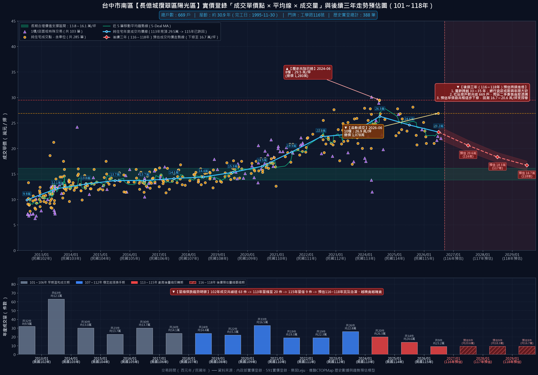
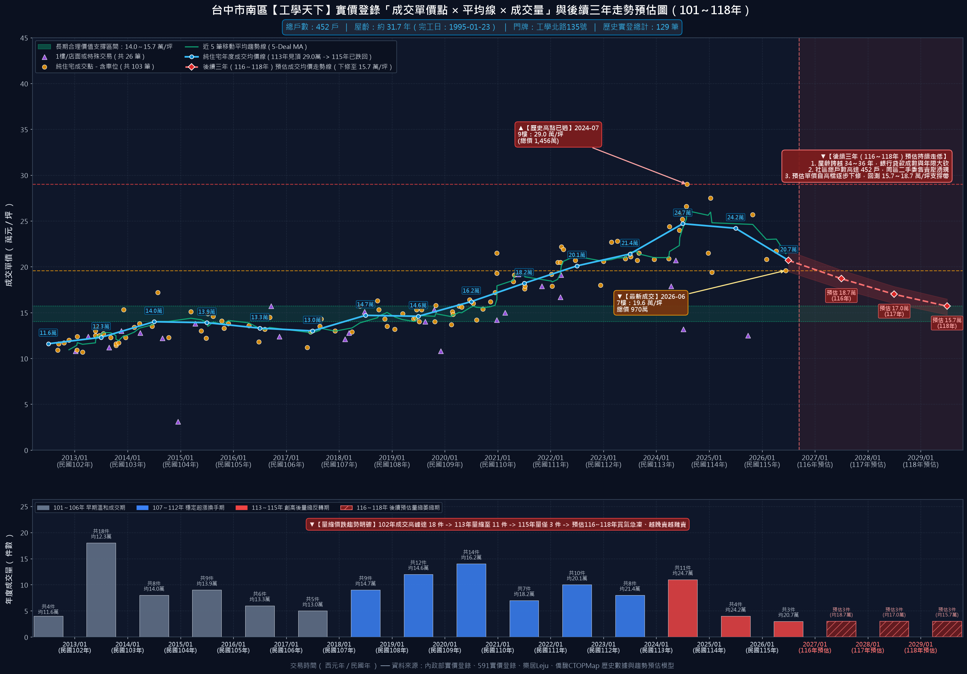
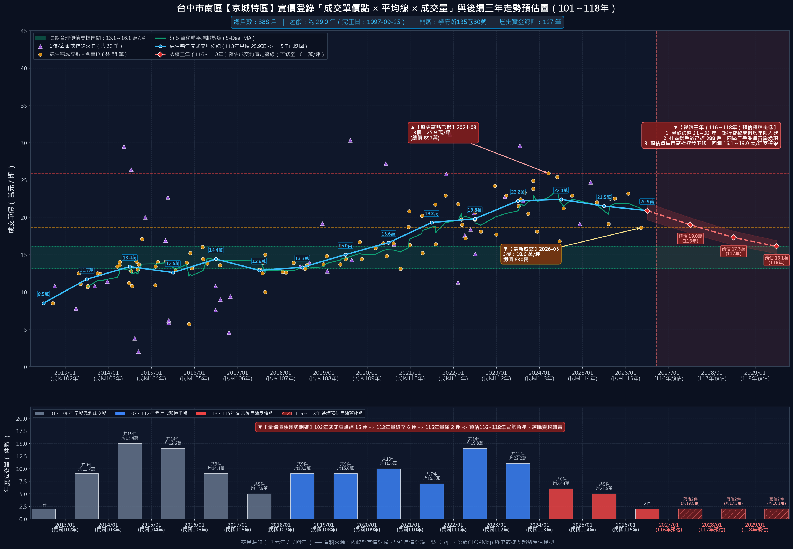
工學天下 15 樓之 1・房仲向屋主議價溝通簡報
指標實證 1【工學商圈大案全面回檔】長億城・工學天下・京城特區
長億城攬翠區（669戶・屋齡30.9年）
• 113年高點：29.5 萬/坪 (8樓)
• 115年最新成交：26.9 萬/坪
• 均價自 26.3 萬跌至 23.2 萬 (-11.9%)
• 年成交量自高峰 63 件雪崩至 9 件！
• 669 戶大社區委售競爭激烈，價格持續下探。
工學天下（452戶・屋齡31.7年）
• 113年高點：29.0 萬/坪 (9樓)
• 115年最新成交：19.6 萬/坪 (7樓)
• 🔥 最新成交正式跌破 2 字頭！
• 均價自 24.7 萬跌至 20.7 萬 (-16.1%)
• 買盤對 30 年以上無車位老屋縮手，殺價猛烈。
京城特區（388戶・屋齡29.1年）
• 113年高點：25.9 萬/坪 (18樓)
• 115年最新成交：18.6 萬/坪 (3樓)
• 🔥 跌破 2 字頭，單價見 18.6 萬低點！
• 均價自 22.4 萬下修至 20.9 萬 (-6.9%)
• 學府路核心生活圈老屋買氣急凍、去化極慢。

Slide 7
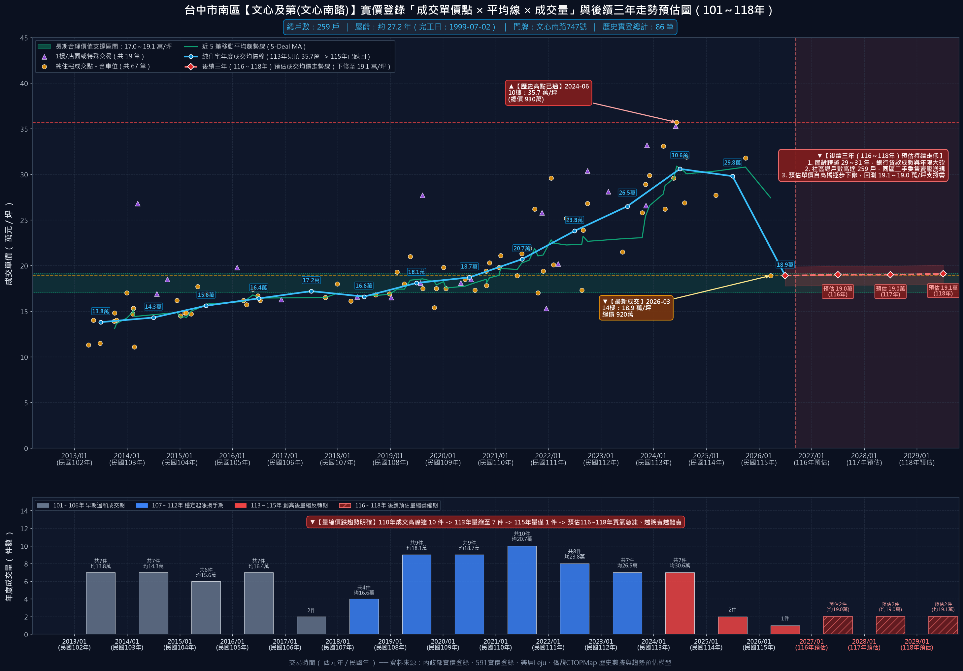
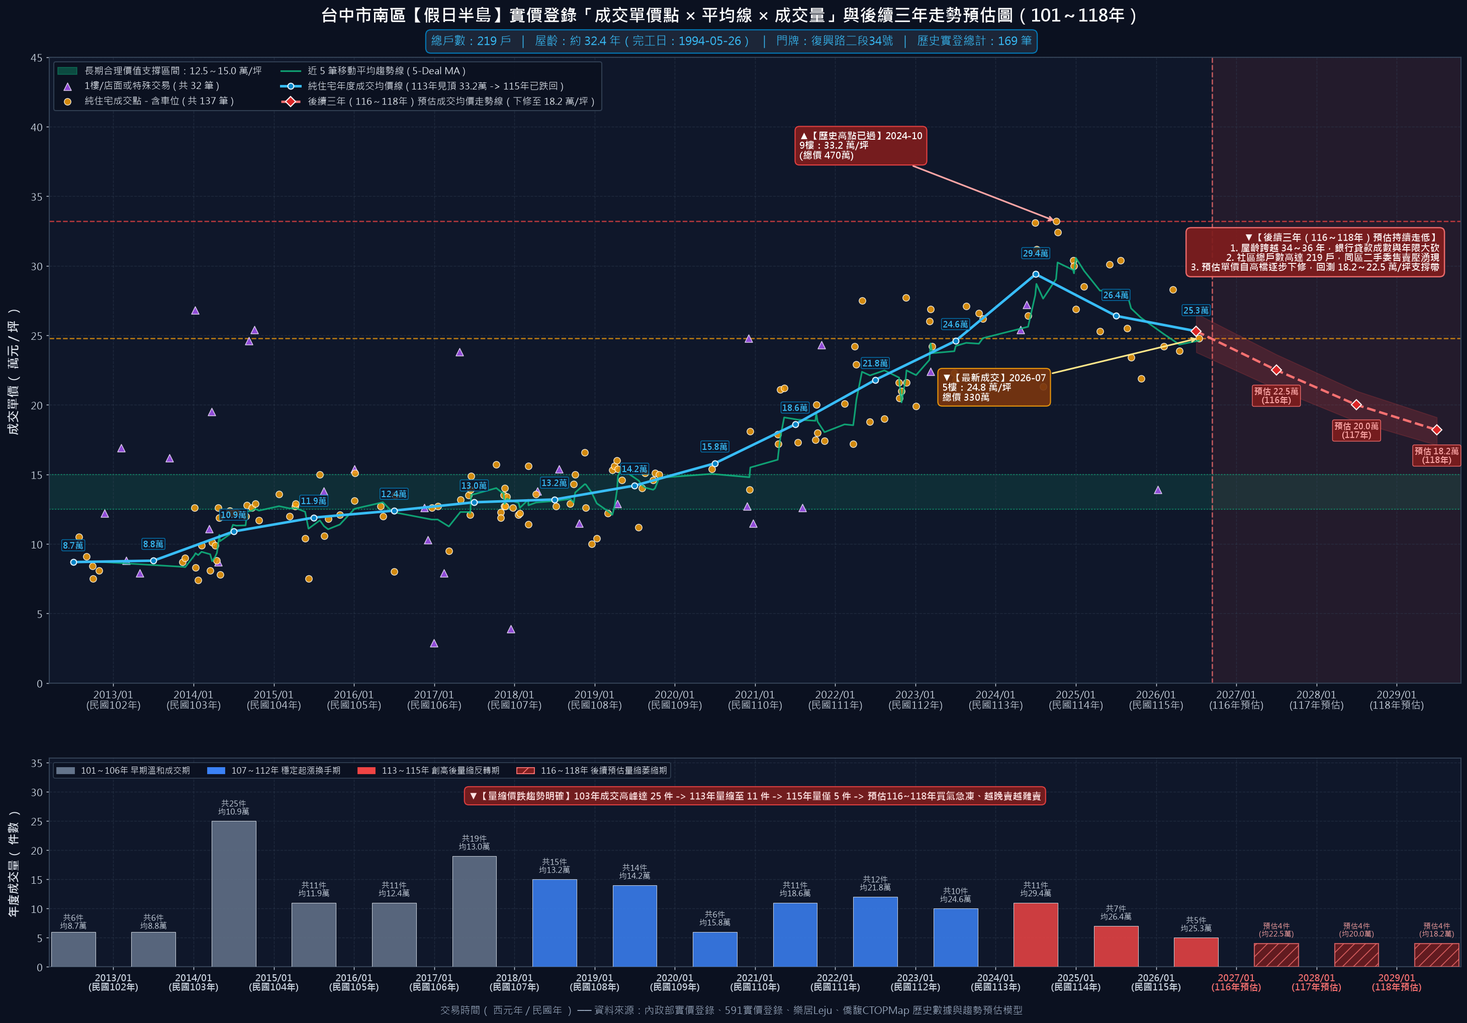
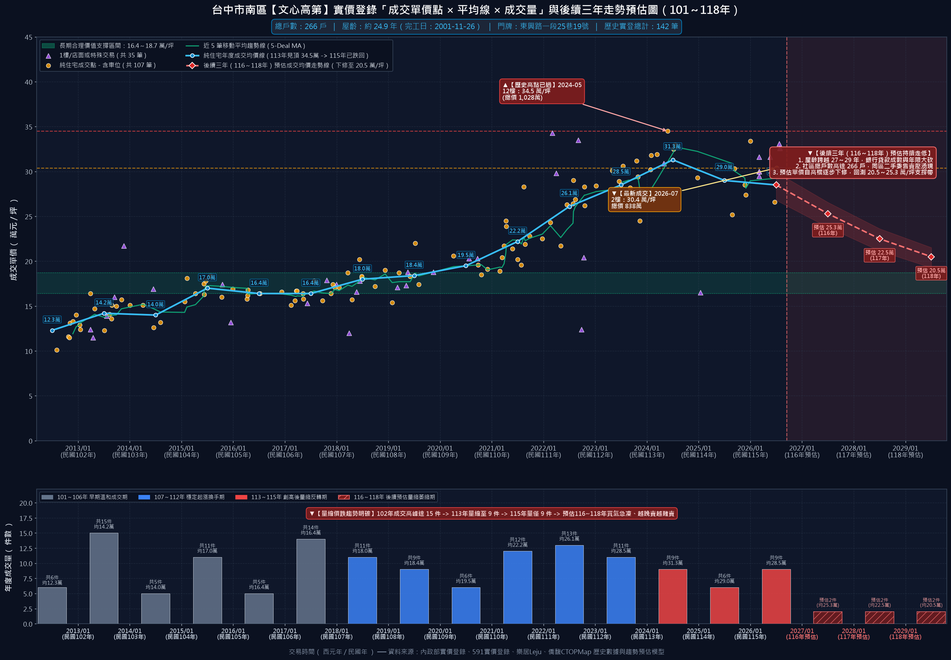
工學天下 15 樓之 1・房仲向屋主議價溝通簡報
指標實證 2【復興與文心核心聚落反轉】文心及第・假日半島・文心高第
文心及第（259戶・屋齡27.3年）
• 113年高點：35.7 萬/坪 (10樓)
• 115年最新成交：18.9 萬/坪 (14樓)
• 🔥 高點暴跌 38.2%，高樓層亦破 2 字頭！
• 均價自 30.6 萬腰斬至 18.9 萬
• 文心南路捷運生活圈老屋面臨買盤嚴苛砍價。
假日半島（219戶・屋齡32.4年）
• 113年高點：33.2 萬/坪 (9樓)
• 115年最新成交：24.8 萬/坪 (5樓)
• 均價自 29.4 萬跌至 25.3 萬 (-14.0%)
• 復興路二段名宅高檔震盪下修
• 交易量能萎縮逾八成，買方出價保守謹慎。
文心高第（266戶・屋齡24.9年）
• 113年高點：34.5 萬/坪 (12樓)
• 115年最新成交：30.4 萬/坪 (2樓)
• 均價自 31.3 萬下修至 28.5 萬 (-8.9%)
• 東興路指標建案高檔反轉
• 買盤難耐高總價，委售時間由 2 個月拉長至半年以上。

Slide 8
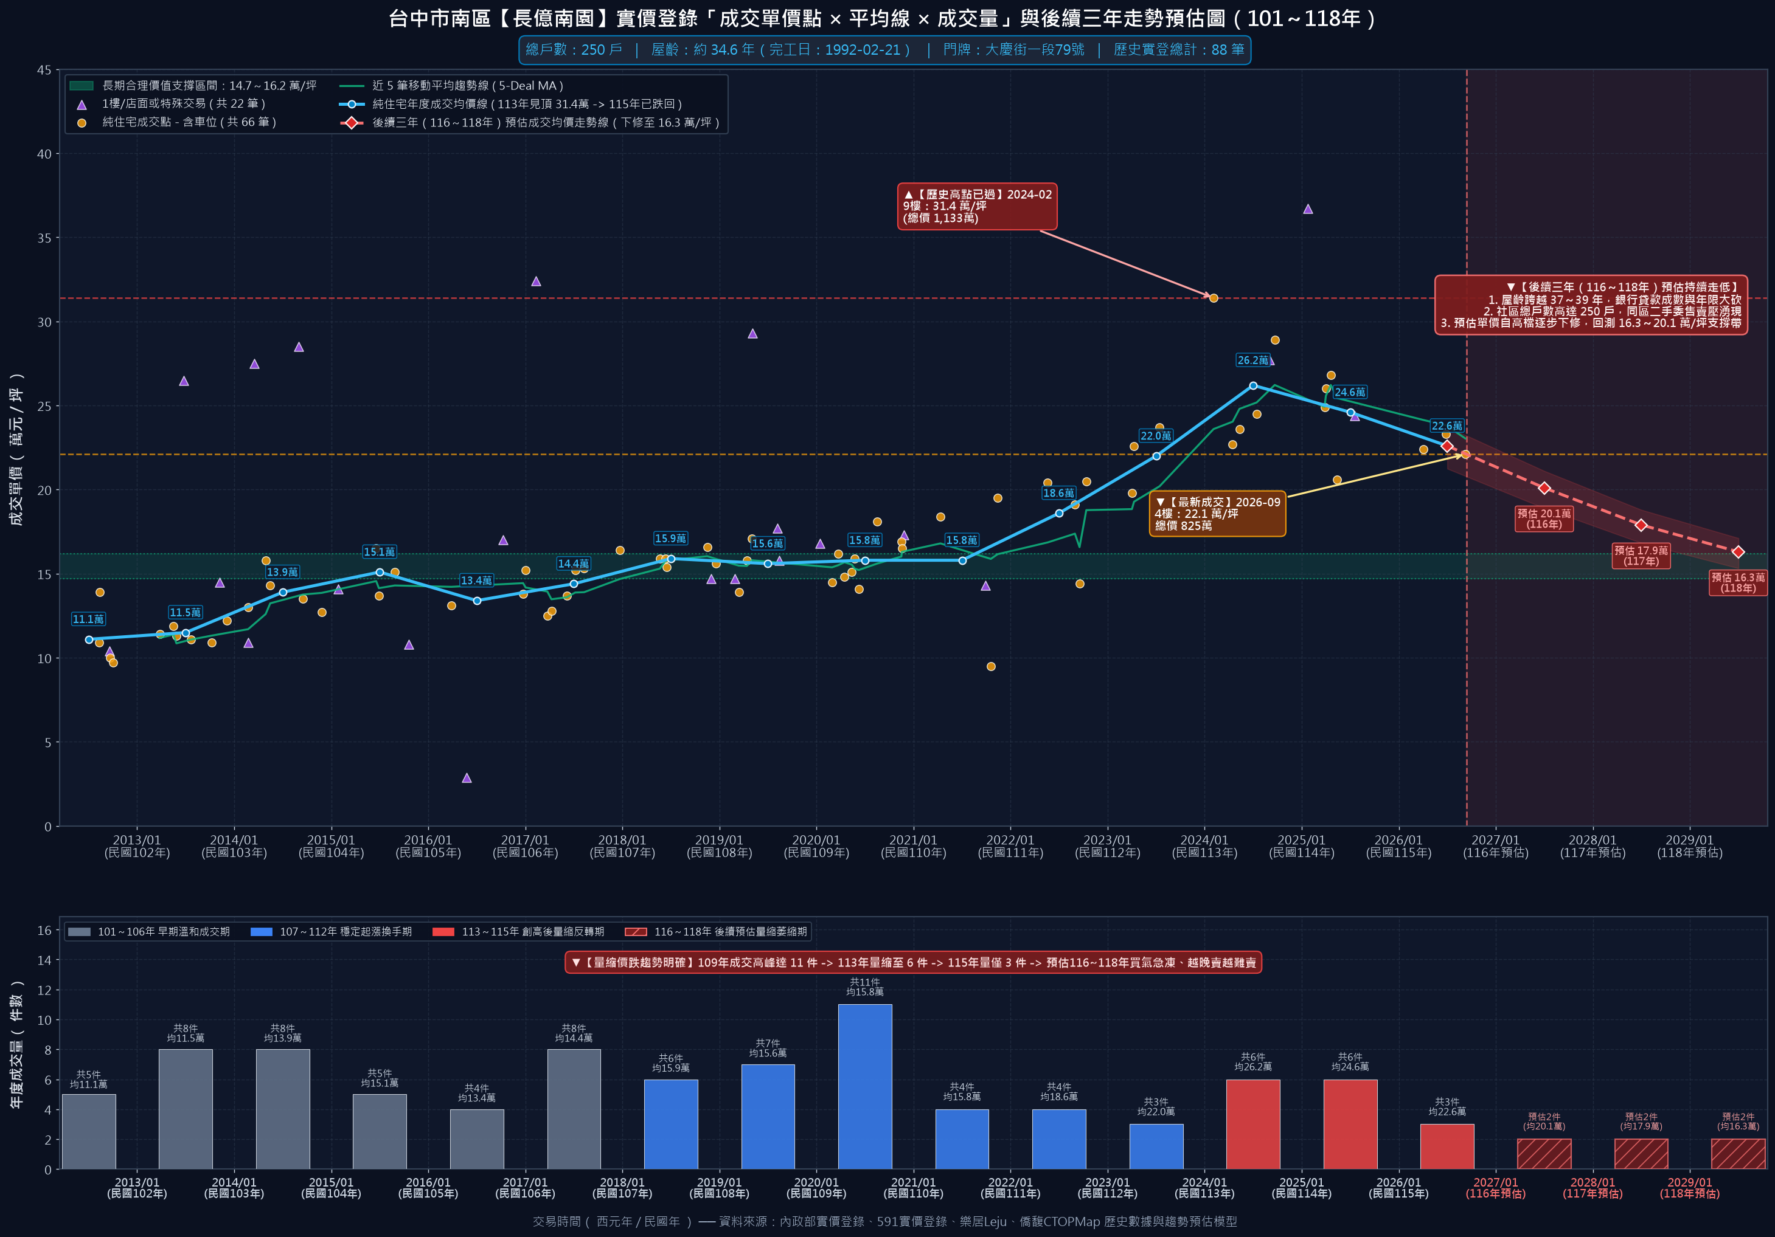
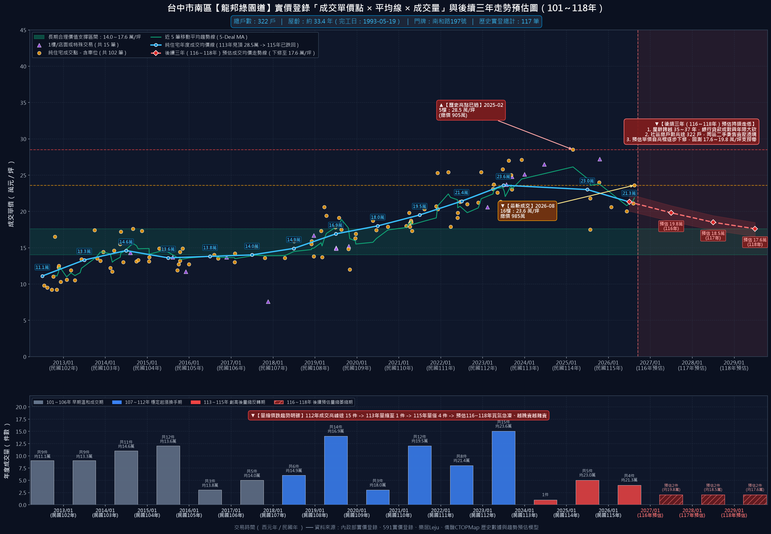
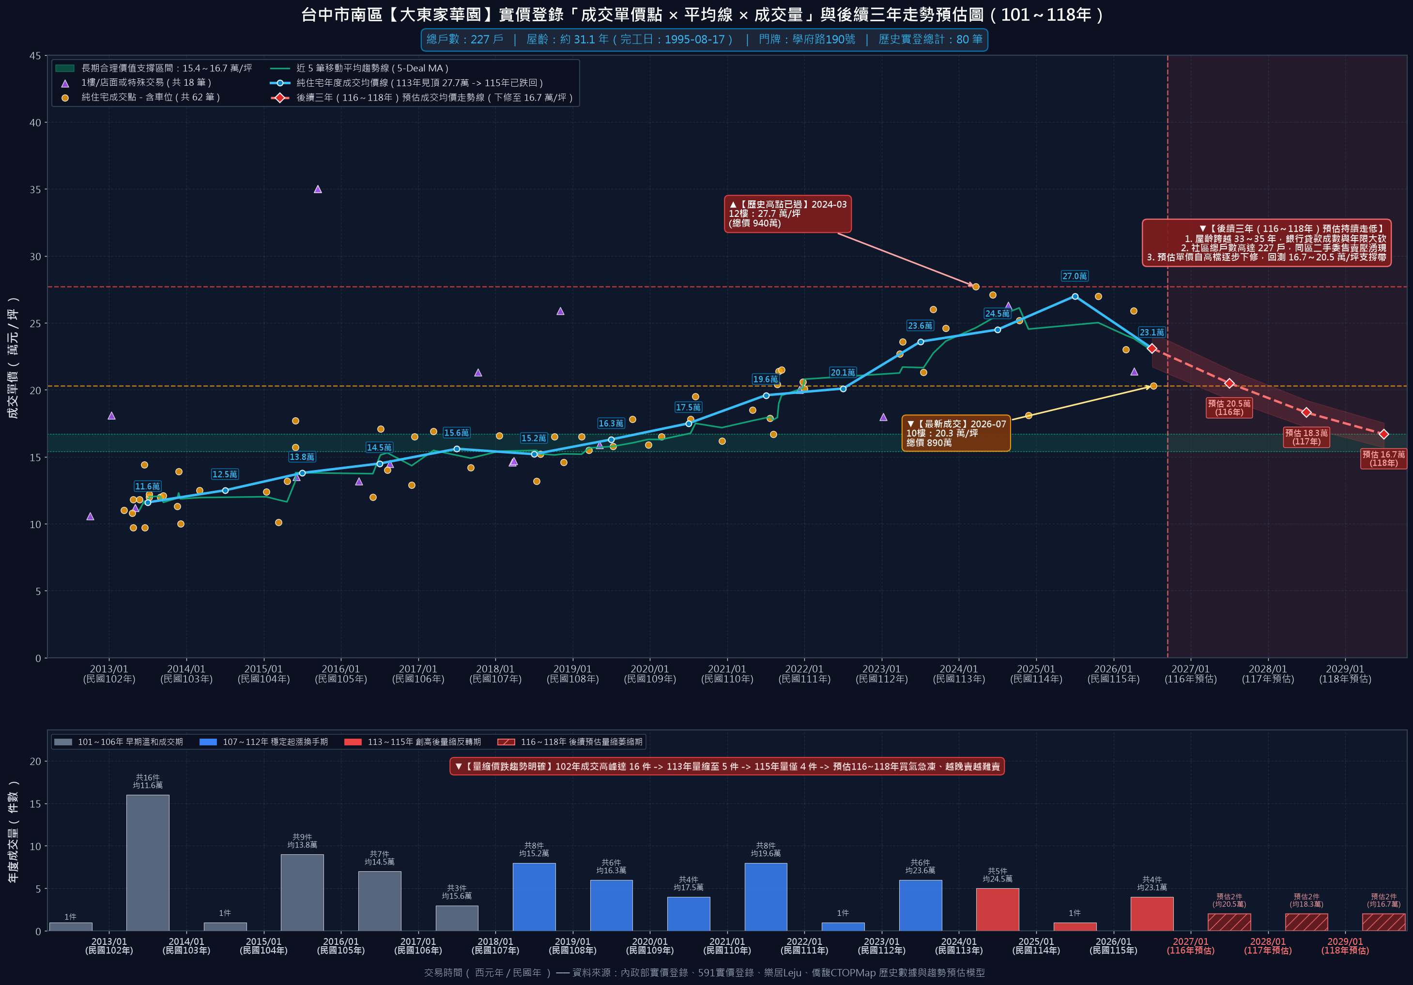
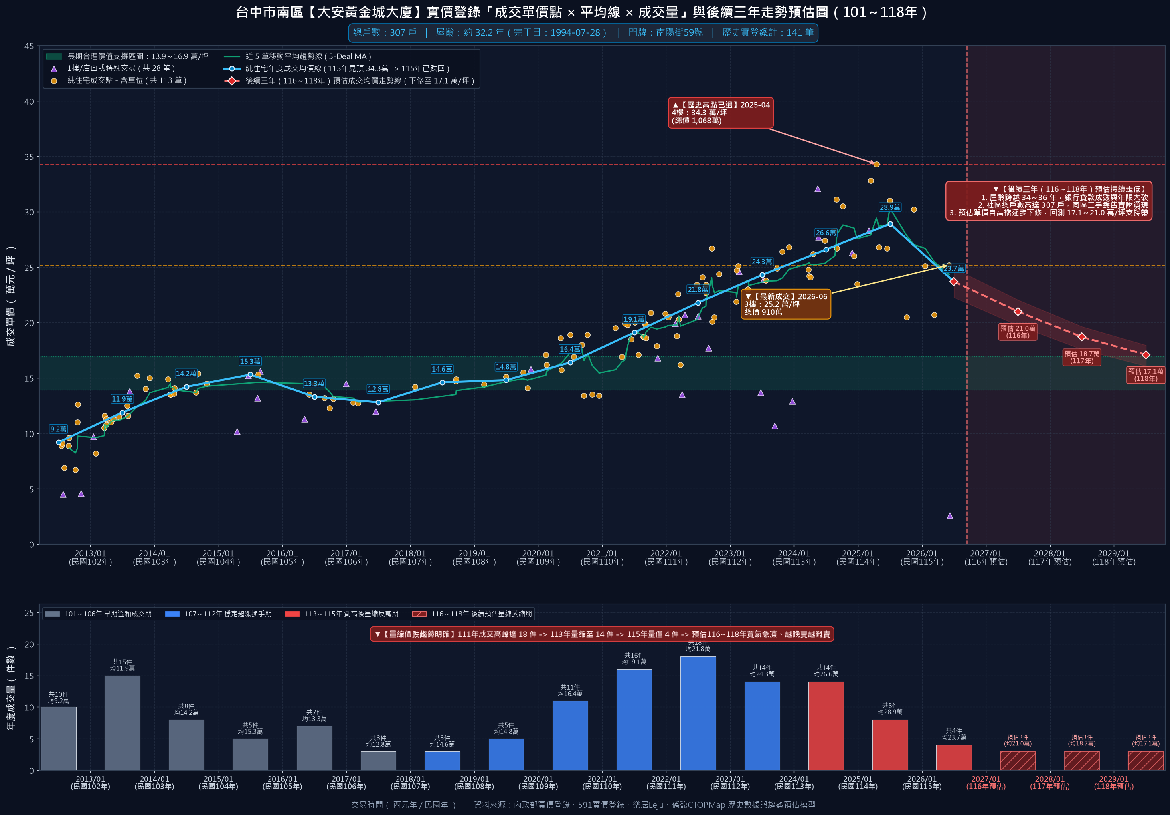
工學天下 15 樓之 1・房仲向屋主議價溝通簡報
指標實證 3【德富、園道與學府聚落破底】長億南園・龍邦綠園道・大東家華園・大安黃金城
長億南園（171戶）
• 高點：27.2 萬 (113年)
• 最新：21.4 萬 (115/09)
• 均價：25.1 ➜ 21.8 萬 (-13.1%)
• 9 樓總價僅 782 萬，永義積極洽談本組買方！
龍邦綠園道（322戶）
• 高點：28.5 萬 (114年)
• 最新：23.6 萬 (115/08)
• 均價：23.6 ➜ 21.3 萬 (-9.5%)
• 園道首排支撐鬆動，價格高檔回落。
大東家華園（227戶）
• 高點：27.7 萬 (113年)
• 最新：20.3 萬 (115/07)
• 🔥 最新成交逼近 1 字頭！
• 均價：24.5 ➜ 23.1 萬 (-5.9%)。
大安黃金城（307戶）
• 高點：34.3 萬 (114年)
• 最新：25.2 萬 (115/06)
• 均價：26.6 ➜ 23.7 萬 (-11.1%)
• 中興大學生活圈買盤全面縮手。

Slide 9
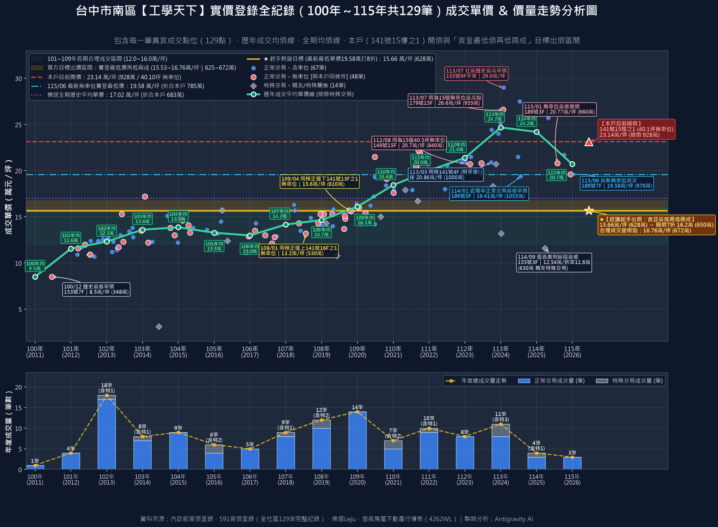
工學天下 15 樓之 1・房仲向屋主議價溝通簡報
工學天下全紀錄價量剖析：115年最新成交摜破20萬至19.58萬，成交量大縮84%
🏢 工學天下實登關鍵鐵證
• 115/06 最新無車位跌破 20 萬
189號7F之3 無車位成交 19.58 萬/坪（折合本戶 40.1 坪僅值 785 萬）！
• 115/01 最新無車位僅 660 萬
189號3F之2 無車位成交總價更僅 660 萬（20.77 萬/坪），總價定錨極低！
• 年度成交均價大跌 16.1%
年度均價自 113 年 24.68 萬大跌至 115 年 20.70 萬，年成交量自 25 件急凍至 4 件！
• 長期合理歷史均價僅 17 萬
101~109 年合理區間為 12~16 萬，樂居全期均價 17.02 萬。本案開 23.14 萬完全偏離行情！

Slide 10
工學天下 15 樓之 1・房仲向屋主議價溝通簡報
說服理由 1：產調說明書 *7 條鐵證揭露，主建物含電樓梯間室內縮水 3 坪！
信義房屋產調說明書白紙黑字鐵證
• 注意事項第 *7 條明確記載：
『本物件經信義房屋確認主建物登記面積（27.1坪）含該層之（電）樓梯間，因此可能造成室內實際面積小於主建物登記之面積』。
• 早期建商將當層 3 戶共用的 2 部電梯廳與公共樓梯間塞入主建物登記！
• 扣除分攤梯間公設（約 2.5～3.5 坪），室內實質可用面積僅約 23.5～24 坪，實質公設比超過 30%！
買方理性爭取折讓 60 萬虛坪價差
• 買方複看時拿捲尺一對即發現室內實坪嚴重縮水。
• 買方表示：『我花錢買 27.1 坪主建物，結果裡面有 3 坪是門外的梯間公設！這 3 坪虛坪算下來就要 60 萬元！』
• 屋主本來就應該將梯間公設虛坪價差實質折讓給買方，這是白紙黑字事實，談判桌上無法反駁！

Slide 11
工學天下 15 樓之 1・房仲向屋主議價溝通簡報
說服理由 2：產調 13 條註記曾為須注意建築物（921黃單），銀行貸款保守
信義說明書第 13 條警示條款
• 說明書白紙黑字記載：
『本棟建物為須注意之建築物，業已修復完成並取得建築師專業鑑定報告，建議承買人簽約前確認金融機構貸款條件』。
• 依法必須揭露，看屋買方十組有八組看到『須注意之建築物』即嚇退！
• 銀行內部亦有歷史列管紀錄，鑑價與成數審核極其保守！
31.7 年老屋＋無車位＋黃單三重限制
• 屋齡已達 31.7 年，加上無固定車位，銀行貸款年限與成數遭到大幅壓縮。
• 買方必須自行準備充裕現金彌補自備款落差。
• 這組成熟中年買方願包容歷史瑕疵、理性承接，是千載難逢的誠意買盤，屋主價格務必實質讓步！

Slide 12
工學天下 15 樓之 1・房仲向屋主議價溝通簡報
說服理由 3：115 年最新無車位成交摜破 20 萬，最低總價僅 660 萬！
成交時間與戶別 | 車位狀況 / 坪數 | 成交總價 / 單價 | 對本案（141號15F之1）的定錨意義
115/06 189號7樓之3 | 無車位 (49.54坪) | 970 萬 (19.58 萬/坪) | 最新一筆無車位實登，直接跌破 20 萬大關！折合本戶僅值 785 萬。
115/01 189號3樓之2 | 無車位 (31.78坪) | 660 萬 (20.77 萬/坪) | 115 年最新無車位 3 房最低成交總價定錨在 660 萬！
114/01 189號5樓之3 | 機械車位 (54.10坪) | 1,050 萬 (19.41 萬/坪) | 含車位都才 19.41 萬/坪！以此單價乘本戶 40.1 坪僅值 778 萬。
【本案開價】141號15F | 無車位 (40.10坪) | 928 萬 (23.14 萬/坪) | 嚴重脫節！比最新無車位成交價（19.58萬）貴了近兩成，無人追價！
💡 房仲核心建言：最新無車位成交已實質跌回 19.58 萬/坪，總價最低僅 660 萬。照最新實登計算，本戶天花板頂多 780 萬，完全不可能有買方去追 23 萬以上開價！

Slide 13
工學天下 15 樓之 1・房仲向屋主議價溝通簡報
說服理由 4：完全無車位致命硬傷 vs 同棟 141 號附平車才賣 20.8 萬/坪！
工學商圈停車極難，無車位是最大抗性
• 樓下為工學市場與商圈，周邊臨停極度困難。
• 三房家庭大多有開車通勤需求，無固定車位是中古轉手最大抗性。
• 買方若在外租車位，一個月 3,000 元，住 20 年就要多付 72 萬租金！這筆折價必然由房價扣除！
同棟 141 號 4 樓附平面車位僅賣 20.86 萬/坪
• 買方調出同一棟（141 號 4 樓之 2）113/03 實登紀錄：
附一個坡道平面大車位（47.95 坪），成交單價僅 20.86 萬/坪（總價 1,000 萬）！
• 買方質疑：『人家同棟有平面大車位在最熱時才賣 20.8 萬，你們這間完全沒車位憑什麼開 23.14 萬？』

Slide 14
工學天下 15 樓之 1・房仲向屋主議價溝通簡報
說服理由 5：同棟正樓下 13 樓 610 萬與正樓上 16 樓 530 萬實登定錨！
同棟正樓下 141 號 13 樓之 1 (無車位)
• 坪數：39.19 坪 (與本案格局同座向)
• 成交時間：民國 109 年 4 月
• 成交總價：610 萬 (單價 15.57 萬/坪)
• 正樓下無車位正常市場價即為 610 萬！
同棟正樓上 141 號 16 樓之 1 (無車位)
• 坪數：40.30 坪 (頂樓戶無車位)
• 成交時間：民國 108 年 1 月
• 成交總價：530 萬 (單價 13.15 萬/坪)
• 正樓上無車位正常市場價僅 530 萬！
信義行情表區段最低單價
• 門牌：155 號 3 樓之 1
• 成交時間：114 年 9 月
• 成交總價：630 萬 (單價 12.54 萬/坪)
• 買方已被 610~660 萬定錨，出價 600 多萬合情合理！

Slide 15
工學天下 15 樓之 1・房仲向屋主議價溝通簡報
說服理由 6：31.7 年老屋管線未曾更換＋雙衛浴無窗，120 萬翻修剛性支出
屋況客觀限制與必要工程清單
• 說明書勾選『水電管線未曾更換』，32 年老舊電線與冷熱水管必須全數重拉！
• 雙衛浴皆無對外窗（暗衛），必須打除見底重做防水層與加裝暖風排氣系統。
• 前陽台加窗屬既存違建需重整，更換隔音防水氣密窗。
• 廚房老舊流理台櫥櫃換新、全室油漆泥作，統包基礎工程報價達 110～120 萬！
買方是純自住，預算嚴格扣除工程款
• 買方不是投資客隨便粉刷轉租，而是家庭長期自住，居家安全不可妥協。
• 120 萬翻修工程款是實打實的現金支出，必須從購屋總預算中倒扣。
• 買方出價是經過精密財務精算後的真實極限，絕非惡意殺價！

Slide 16
工學天下 15 樓之 1・房仲向屋主議價溝通簡報
說服理由 7：同社區高達 23 間在售多殺多危機，早一步成交勝過被鄰居踐踏
同社區 23 戶在售大塞車
• 目前 591 網站上『工學天下』同社區即有高達 23 戶同時銷售（三房佔 22 戶）！
• 開價區間自 788 萬至 1,398 萬，社區待售供給量極度龐大。
• 買方進來看工學天下，一次可以挑選比較多間，選擇極多！
誰先讓利，誰就能先把數百萬現金抱回家
• 現在市場買氣急凍，只要社區有急售鄰居撐不住率先降價成交在 17~18 萬，後面所有買方出價會再殺兩成！
• 趁本組買方最喜歡 15 樓視野、尚未被別戶吸走前成交，才不會陷入社區多殺多泥淖！

Slide 17
工學天下 15 樓之 1・房仲向屋主議價溝通簡報
說服理由 8：屋主 85 年買入持有整整 30 年成本僅 300 多萬，大賺出場落袋為安
財務 / 稅務項目 | 歷史數據與條件 | 本次成交預估結果
屋主原始買入成本 | 民國 85 年 5 月登記：約 320～400 萬 (8~10 萬/坪) | 本金早已 100% 回收，無任何房貸壓力
產權持有時間 | 民國 85 年至今：已整整滿 30 年！ | 第一手屋主，資產累積期長
成交實質獲利評估 | 在 600 多萬價位順利成交 | 淨賺 250 萬～350 萬純現金落袋！
房屋現況持有成本 | 目前空屋，每月白繳 1,943 元管理費 | 及時變現，省去每月管理費與老屋跌價折舊風險！
🏆 獲利了結論點：屋主持有滿 30 年，無論成交 630 萬還是 680 萬，都是倒賺 250~350 萬現金落袋！
在房市反轉向下之際，及時把數百萬現金抱在身上，比繼續空置老屋承擔跌價風險聰明太多！

Slide 18
工學天下 15 樓之 1・房仲向屋主議價溝通簡報
說服理由 9：強烈競品雙重施壓，南屯大墩人文與南區長億南園隨時簽約！
評估指標 | 南屯【大墩人文 11 樓】 | 南區【長億南園 8 樓】 | 工學天下 15 樓之 1 (本案)
地段生活圈 | 南屯捷運站、大墩森林公園富人商圈 | 南區德富路商圈、近忠明南路 | 南區工學市場商圈、高工路生活圈
室內實質坪數 | 室內 31.5 坪 (純室內，無灌水梯間！) | 室內 32 坪超大空間 (附機上車位) | 權狀 40.1 坪 (主建物灌梯間，實質 23.5 坪)
屋況整修現況 | 需基礎翻修，但戶數 188 戶單純質感佳 | 6 年前整理過水電衛浴，永義積極撮合 | 31.7 年老屋管線未曾更換，需全室翻修
買方當下態度 | 買方曾租住有感情，信義房屋積極洽談中！ | 永義房屋積極催促下斡旋！ | 若本戶價格踩太硬，買方立刻轉身簽別間！
⚠️ 經紀人急迫預警：買方手上有大墩人文與長億南園兩大強烈競品，哪一間先讓利談進預算就簽哪一間！若我們堅持高價不談，買方轉頭簽約，本案將徹底失去難得的自住好買方！

Slide 19
工學天下 15 樓之 1・房仲向屋主議價溝通簡報
說服理由 10 & 11：買方『比實登最低價再低兩成』科學精算與出價方案
方案 A：實登最低價打 8 折（★最推薦首選）
• 基準：115/06 最新無車位實登 19.58 萬/坪 (折合本戶 785 萬)。
• 精算：785 萬 × 0.8 (打 8 折) ＝ 628 萬 (15.66 萬/坪)！
• 扣除 120 萬翻修＋35 萬梯間虛坪，出價有憑有據！
方案 B：信義房屋 7 折收斡方案
• 基準：目前開價 928 萬 × 0.7 ＝ 650 萬 (16.21 萬/坪)！
• 符合信義店頭收斡慣例，總價剛好站上 650 萬整數關卡。
• 能迅速促成信義店頭向屋主收斡見面談！
方案 C：同條件 15 樓歷史成交打 8 折封頂
• 基準：112/08 149 號 15 樓無車位成交 840 萬 × 0.8 ＝ 672 萬 (16.76 萬/坪)！
• 買方家庭談判之封頂絕對天花板，絕不再加價！

Slide 20
工學天下 15 樓之 1・房仲向屋主議價溝通簡報
臨門一腳促成簽約：『只要屋主願意談，買方願意立即下斡旋金！』
🎯 房仲逼單最關鍵的一句話（激發屋主落袋為安與急迫感）：
「大哥／大姐，現在市場上光看不買的假客人很多，但真正有誠意的自住買方少之又少。
這組自住買方非常有誠意：只要大哥／大姐願意談，買方願意立即下斡旋金，隨時配合我們正式簽約履約！
您民國 85 年買 300 多萬，現在成交已經讓您穩穩淨賺兩三百萬現金出場，還能完美避開後面南區老屋量縮價跌與同社區 23 戶削價競爭的風險。
而且買方甚至承諾會花上百萬把全室水電與防水重新翻新、好好善待這個起家厝。信義房屋那邊今天還在積極催買方去簽南屯的大墩人文，請大哥／大姐今天就做決定，給我們授權簽字，我們立刻幫您把數百萬現金穩穩落袋！」

Slide 21
抓緊大盤反轉前夕 • 把握唯一誠意自住買盤
恭祝 屋主資產高點變現・圓滿落袋為安大贏家！
信義房屋專案團隊 敬製 | 工學天下 15 樓之 1

